Slide 1
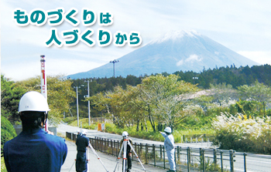
≪就職前準備研修／募集案内≫
主催：一般社団法人静岡県建設業協会
※この研修は、東日本建設業保証㈱が無償で提供するものです。
就職前準備研修
スムーズに入職！
即戦力化！
■概要
２泊３日の就職前準備研修です。
「人づくり」に実績のある富士教育訓練センターが研修を実施します。
■受講対象者
就職内定者（主に社会人経験の無い方）
■受講費用（※）
無料！
※受講費用には、受講料53,700円、宿泊費、交通費、
傷害保険料が含まれます。
日 程 | 令和3年3月8日(月)～10日(水) 2泊3日 定員50名
会 場 | 大原富士宮ビガークラブ（静岡県富士宮市上井出１６５０－３） または 富士教育訓練センター（静岡県富士宮市根原４９２－８）
交 通 | 令和2年3月１6日(月) 午前10時30分 ＪＲ富士駅南口 ＊貸切バスにて会場へ移動。集合場所までの交通費は自己負担になります。
カリキュラム
1日目 （昼 到着） | 講習『学生から社会人へ』～学生の集大成に・学生生活の終わり方～
 | 講習『社会人の始め方』～社会人０年生からのワンステップ～
 | 講習『愛される人・愛されない人』～アモーレ人財を目指して、愛される人財～
２日目 | 講習『コミュニケーションを開く話し方』～できる人の言葉づかい～
 | 講習『スピーチ実践』～人前力にはコツがある？～
 | 演習『現場を見ずして、語るなかれ』～建設現場はチーム戦～（砂防ダム見学）
 | 講義『建設業と労働安全衛生』～建設現場のリスクと予知～
 | 演習『グループ研究』～チーム思考を鍛える（応用編）～
３日目 （昼 現地発） | 演習『職業人としてのプロ意識』～47年後、あなたのプロレベルは･･･～
 | 研修レポート作成
≪お問合せ先≫
一般社団法人静岡県建設業協会 担当：中村
℡054-255-0234 Fax054-255-5590

